Slide 1
환경재료학 개론
제 5 편 목재와 인간생활
제 1장 에코주택

Slide 2
서론
◈ 개요
- 인류의 최초 재료는 목재로써 사람에 가장 친근하고, 가공하기 쉽고, 가볍고, 단단하고, 손에 친숙하며, 사용하기 쉽고, 자연적인 나뭇결과 무늬의 아름다움을 제공
- 주택의 기본 재료, 도구, 가구, 악기 등의 여러 용도에 사용
- 목재는 대량생산, 소비, 폐기시스템이 정착화되고 목재의 휘고, 비틀리고, 썩고, 타는 결점으로 차츰 철, 시멘트, 플라스틱 등으로 대체
- 최근 인구의 폭발적인 증가와 함께 자원 및 에너지의 고갈, 지구환경 악화 등으로 폐기물 배출을 가능한 억제하고, 제한된 자원을 효율적인 이용, 생활 환경 오염 방지, 자원 순환형 사회를 실현시키기 위하여 목재에 대한 새로운 가치가 재평가

Slide 3
에코주택
◈ 에코 하우스
- 에코 주택은 LCA (Life cycle assessment)을 통하여 총제적으로 평가
- 주택건설을 위한 원재료 조달, 자재 제품제조, 조립과 건설, 사용과 수리를 포함한 유지관리, 해체, 리싸이클, 폐기 (소각, 매립), 공정 간의 물자 수송까지 포함한 전 공정에 걸쳐 투입된 자원량과 에너지량
- 발생된 대기나 수질 및 토양에의 환경 부하량과 인체에의 영향
- LCA 지표가 낮을수록 우수하게 평가되고 주변환경과의 친화도가 좋을 때 에코하우스라 함.

Slide 4
에코주택
◈ 건강주택
- 정의: 인공적으로 자동화, 기능화하여 쾌적한 실내 환경을 형성하거나 일상적으로 위험이 적게 배려된 주택
- 건강 주택의 문제점
* 자원과 에너지의 절약 및 앞서 지적한 환경 부하량을 후손을 위하여 고려하지 않음.
* 과도한 기능과 편리를 추구하면 인간의 그 부분에 해당하는 기관의 기능이나 활동이 퇴하되어 장기적인 면역력이나 건강 면에서 오히려 손해

Slide 5
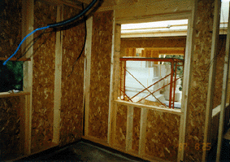
목조주택의 정의
◈ 정의
- 주택의 주요 구조부인 기둥, 보, 바닥, 지붕 및 주요계단이 목재로 이루어진 목조구조의 주택.
- 외부에서 보이는 목재의 유무와는 상관이 없으며 내부적으로 하중을 지지하는 부재가 목재인 경우에만 목조주택이라 함.

Slide 6
에코주택
◈ 목조주택
- 미국과 캐나다에서 주로 건축되는 주택 구조 (연간 건축되는 100만호 중 95%가 경량 목구조 주택)
- 일본은 매년 70만호가 목조주택
- 국내의 경우 건교부 고시 건축물 구조 기준 등에 대한 규칙이 2005년 개정
* 목구조에 대한 규모 제한 완화: 지붕높이 18m, 처마높이 15m, 바닥면적은 3,000m²으로 동일하지만 스프링클러를 설치하는 경우 바닥면적을 6,000m²까지 확대
* 다층 다세대 목조건축의 내화성능은 4층 또는 높이 20m 이하의 건축물에 대해서는 1시간 내화성능 구조로 변경
* 기존 전원주택, 다층 다세대 목조건축, 공공주택, 상업용 건물, 실버타운, 종교건축, 박물관 등으로 적용이 확대될 것으로 예측

Slide 7
목조주택의 장점
◈ 환경 친화적이고 인체 친화적
- 서울 도심의 아파트에서 20년간 거주한 김모 (65살)씨는 수년간 여러 병원을 다녔지만 아토피성 피부질환을 완치하지 못하고, 한번 긁기 시작하면 피가 날 때까지 멈추지 못하여 강원도 평창에 목조주택으로 이사
- 목조주택으로 이사한 후 몇 개월 만에 아토피성 피부염을 완치
- 무기재료인 흙, 시멘트, 돌 등에서 라돈 방출량이 많은데 비하여 목조주택에서의 라돈 방출량은 3~22 Bq (becquerel)/m³로써 기준치보다 휠씬 낮아 안정

Slide 8
목조주택의 장점
◈ 경제성
- 공사 기간이 짧고 연중 어느 때라도 공사가 가능
- 인건비가 많이 드는 콘크리트 구조나 벽돌조 건축과 비교하여 외관의 아름다움
- 품질에 비교하여 건축비가 저렴
- 모든 자재가 규격화 되어 있어 저렴한 가격에 자재 수급이 가능
- 건축자재의 경량화로 시공이 용이하여 인건비를 최소화 할 수 있음.

Slide 9
목조주택의 장점
◈ 내구성 및 보수 용이성
- 콘크리트 건물의 평균 내구연수는 약 50년
- 목조 건축의 평균 내구연수는 1백 년 이상이며, 양질의 자재로 세심한 시공과 적정한 관리로 2백 년 이상 유지 가능
- 보수의 경우 큰 공사가 필요없이 필요 부분에 따라 간단하게 가능
- 간단한 도구만 있으면 주택에 필요한 관리를 스스로 할 수 있음.

Slide 10
목조주택의 장점
◈ 우수한 에너지 효율
- 목재 자체의 열전도율이 매우 낮아 목조건축의 에너지 효율은 매우 높음.
- 목재의 단열성은 콘크리트의 7배, 철의 1,976배, 일반 단열재의 1.5배
- 우수한 단열성과 공간에 유리섬유, 암면 등과 같은 단열재로 충전함으로써 높은 단열성능을 발휘
- 더 높은 단열성능을 위하여 단열재의 두께를 증가시키거나 고형의 단열재를 외부 마감 전에 벽체 외부에 시공하면 됨.
- 목조 주택이 벽돌조 주택에 비하여 23%의 에너지 절약효과

Slide 11
목조주택의 장점
◈ 설계의 다양성
- 설계의 제약이 없음.
- 구조체를 구성하는 각 부재 (장선, 샛기둥, 서까래 등)는 기본적으로 가변성을 보유하고 있어 어떤 형태의 건축물에도 쉽게 조립되어 구조체를 형성
- 문, 창호 벽체 등을 더하거나 제거하기 용이하여 구조의 변경이나 증축이 가능
- 혹한의 알래스카에서 열대의 하와이까지 목구조가 널리 사용

Slide 12
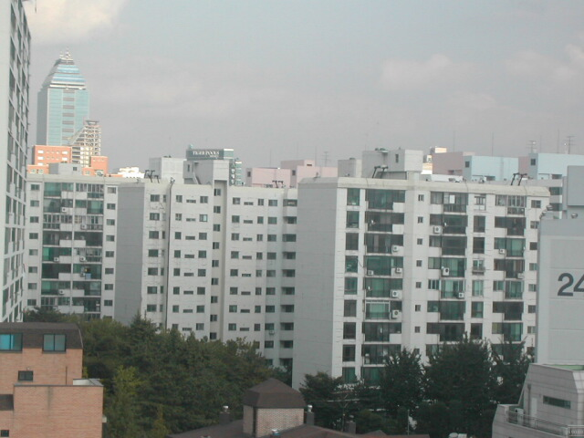
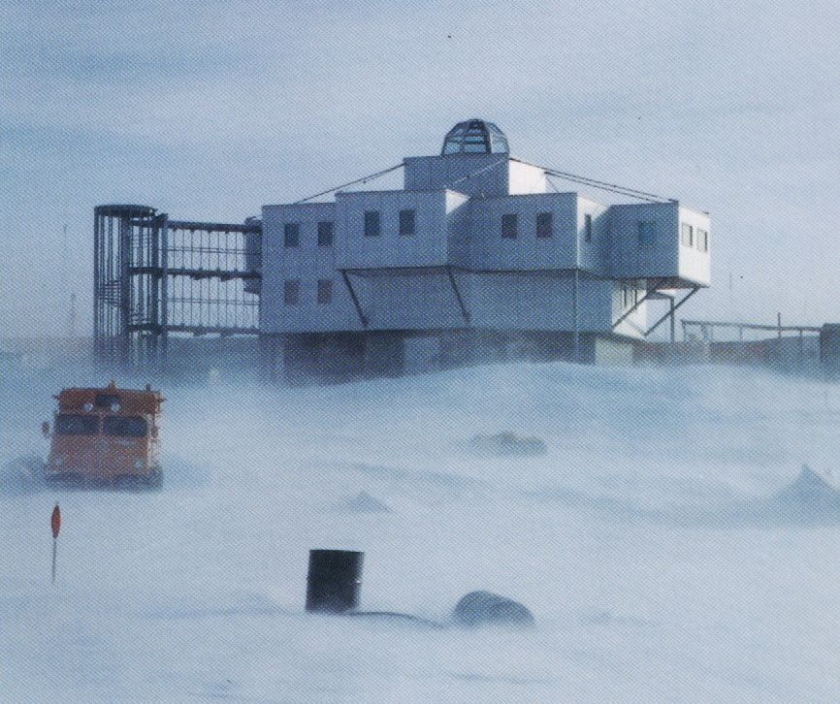
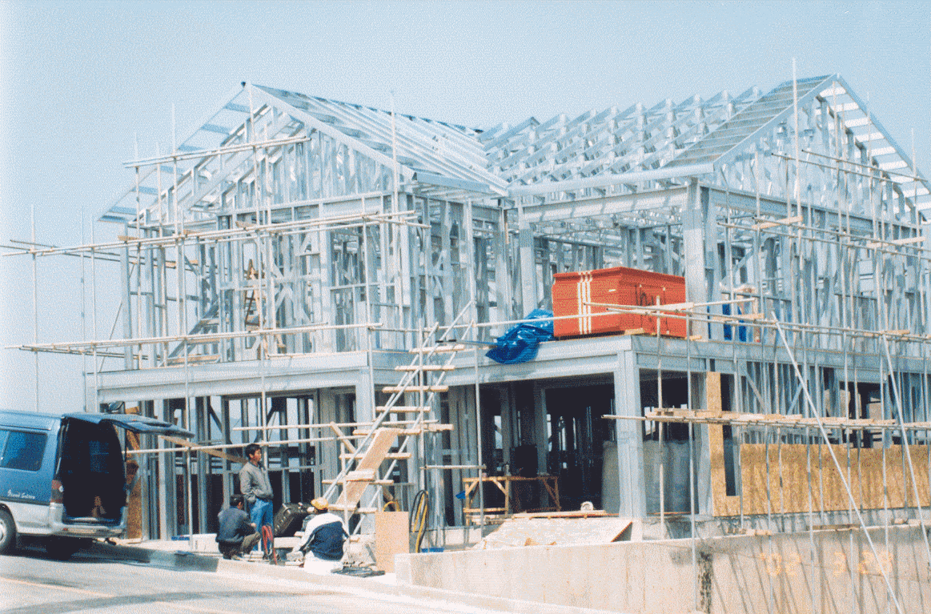
건축 재료의 비교
현재 대표 건축물
목조주택 – 남극 세종기지 (상)
일반주택 (하)

Slide 13
목조주택의 장점
◈ 공간 활용성
- 목구조는 집을 지을 경우 구조부재가 공간을 차지하는 면적이 적어 다른 소재 주택보다 공간을 넓게 사용할 수 있음.
- 구조부재 자체가 외장 역할을 수행
- 배선, 배관 작업 등이 모두 벽체 내에 매설되어 벽체가 차지하는 면적을 최소화

Slide 14
목조주택의 장점
◈ 내화성
- 화재 사고에서 인명피해의 대부분은 건축물 내부의 가연성 재료의 연소에 따른 유독가스 및 연기의 발생에 의한 것.
- 화재에 대한 안정성은 사람이 피할 수 있는 시간 동안의 화재 확산지연 그리고 건축물의 붕괴방지를 의미
- 미국의 건축규정에서 주거용 건물에 30분의 내화성능을 요구
- 일정 치수 이상의 목재는 열전도율이 낮아 화재가 발생하여도 쉽게 불이 붙지 않고 목재 표면에 형성되는 숯층이 보호막 작용으로 산소를 차단하여 불이 내부로 들어가는 것을 자연적으로 방지

Slide 15
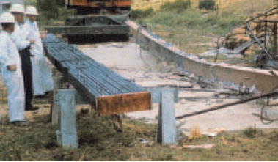
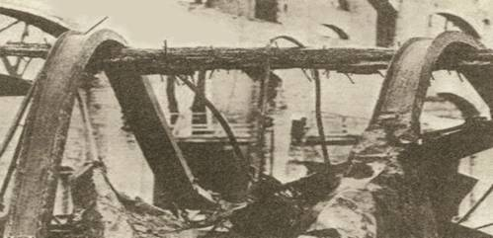
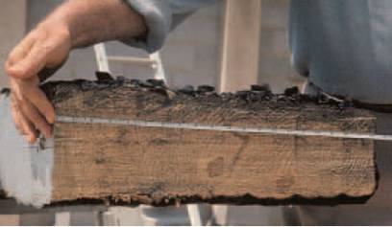
목재의 내화성
VS
화재 시 큰 단면을 가지고 있는 목재의 경우 표면에 탄화층이 형성되어 내부로의 열전달 지연

Slide 16




목재
강철
가열2분 후
가열5분 후

Slide 17
목조주택의 장점
◈ 내화성
- 주거 내장재의 기능성과 장식성에 대한 소비자의 요구에 따라 폴리아미드, 폴리우레탄, 폴리에틸렌, 멜라민 수지, 에폭시 수지 등 석유화학 제품을 사용하는데 이 들의 연소가스는 소량의 흡입만으로도 인체에 치명적 피해를 줄 수 있는 시안화수소, 에틸렌, 메탄 등의 유해가스를 발생
- 목재는 연소시 소량의 일산화탄소와 1,500mg/g 정도의 이산화탄소를 배출하여 인체에 치명적인 유해가스를 발생시키지 않음.

Slide 18
목조주택의 장점
◈ 조습작용
- 목재는 공기보다 수분 보유능력이 80배 높고, 건조된 목재는 일반 건축재료보다 수분 보유 능력이 10~18배 높아 실내에 습도가 높아지면 습기를 흡수하고 습도가 낮으면 습기를 방출

Slide 19
목조주택의 장점
◈ 내진성
- 대지진에도 심하게 파손되지 않음.
- 목조주택은 내진성이 배려된 철골조나 철근 콘크리트 구조보다 지진에 더 강함.
http://cafe.naver.com/presidentt.cafe?iframe_url=/ArticleRead.nhn%3Farticleid=870&topReferer=http://cafeblog.search.naver.com%26imgsrc=data27/2007/6/14/74/5%281%29.jpg

Slide 20
목조주택의 단점
1. 자재, 시공비가 많이 듬.
2. 공사기간은 짧지만, 준비기간이 김.
3. 물과 불에 약함.
4. 흰개미에 의한 물리적 손상
⇒ 4-5년 마다 방재 작업이 필요
5. 국내의 경우 경험 많은 업체가 비교적 적음.
⇒ 국내 기술자의 부족과 우리나라 독자기술의 부족

Slide 21
목구조의 동 ▪ 서양 비교
 | 동양 | 서양
기초 | 기단 위 주춧돌 | 기단 위 바닥플레이트
구조체 | - 기둥, 보, 도리를 이용, - 4각 공간이 칸을 이루어 공간 을 구성 | - 기둥, Cross rail, Wall Plate를 이용한 하나의 Bay를 이룸. - 3 Bay를 기본단위로 함.
지붕 | - 대들보에 기둥을 세우고 기둥 상단에 마룻대를 설치 - 마룻대와 기둥 사이에 서까래 를 걸어 지붕 구조체를 형성 | - 대부분 박공구조체 - 구조체 끝단을 박공패널로 제작 - 박공 끝에 릿지보드를 걸고 릿지 보드와 wall plate 사이에 라프 타를 걸어 지붕구조체를 형성

Slide 22
목조주택의 분류
✰시공방법에 의한 분류
◆축조공법(Post & Beam Construction)
◆경골공법(Light & Beam Construction)

Slide 23
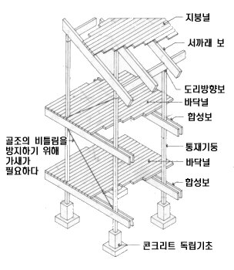
1. 축조공법
◈ 들보, 도리 등의 횡가재와 기둥으로 이루어진 구조.
◈ 한옥 등을 포함하는 우리의 전통적인 목조건물에 적용되어 온 공법.
◈ 가재와 기둥을 통한 하중 전달.
◈ 일반적으로 우리에게 널리 알려진 공법.

Slide 24
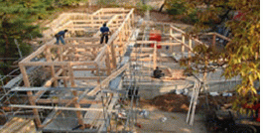
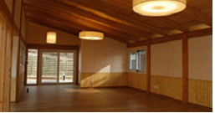
기둥-보 구조
개요
- 기둥-보 구조는 목구조방식에서 오래된 역사를 보유
- 대단면 부재를 사용하여 칸 사이를 늘인 구조
- 목재가 노출되어 수려한 목재의 질감을 그대로 느낄 수가 있음.
- 우리나라에서는 오래된 사찰이나 전통 가옥이 이에 속하며 못을 사용하지 않고 결구법을 사용하여 시공한 것이 특징
기둥-보 구조의 골조작업과 내부공간 (산림과학원 테스트 하우스)

Slide 25
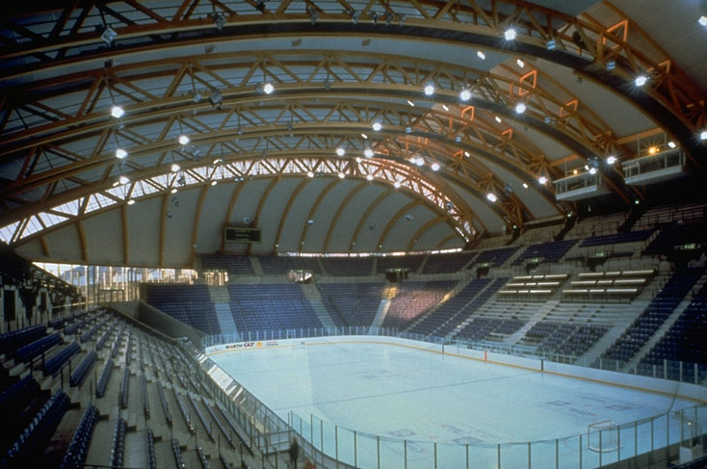
중목 구조
개요
- 기둥-보 방식의 축조원리와 비슷하나 구조부재가 큰 각재(timber)로 구성된다는 점이 큰 차이
- 부재의 규격은 화재시 요구되는 구조물의 안전성능을 유지시키는 규정
- 레스토랑, 호텔, 체육관, 상가등과 같은 대형 건축물에 적용
- 현재 대단면의 목재 대신에 집성재를 사용한 중목구조가 일반적
중목구조 - 목재로 구성된 대형 체육관 건물

Slide 26
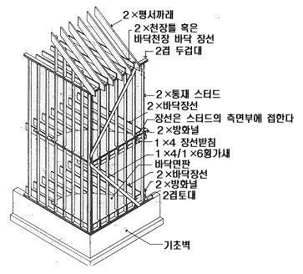
경골공법
◈ 바닥과 내벽에 의하여 건물을 일체화 (상자조립)
◈ 목재 틀에 합판 또는 유사한 판재를 붙인 바닥 및 벽에 의해 건축물을 건축하는 공법
- 발룬 공법
- 플랫폼 공법
- 공장조립 판넬 공법
- 통나무 조립 공법

Slide 27
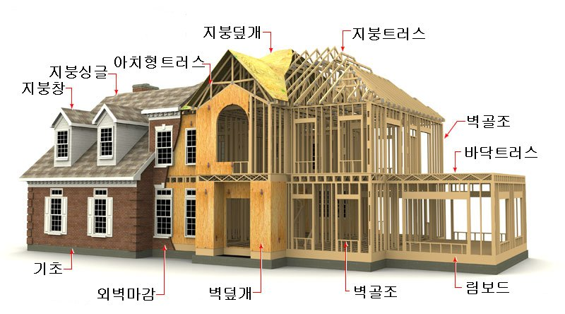
경골 공법 주택

Slide 28
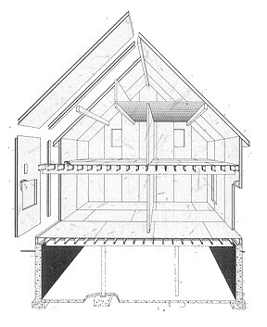
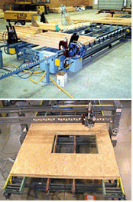
조립식 판넬구조
공장에서 바로 제작되는 주택 - 조립 판넬식 구조

Slide 29
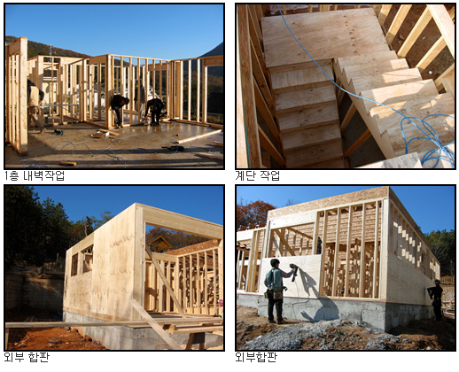
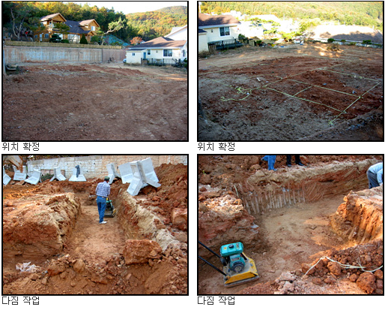
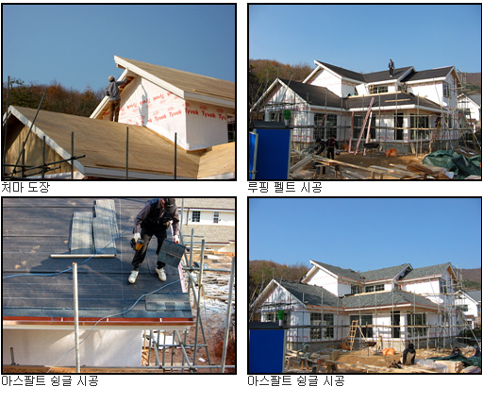
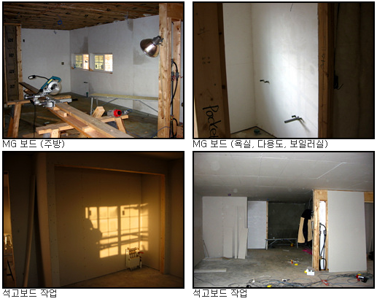
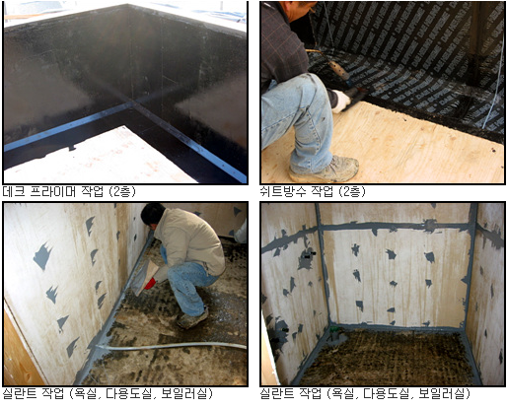
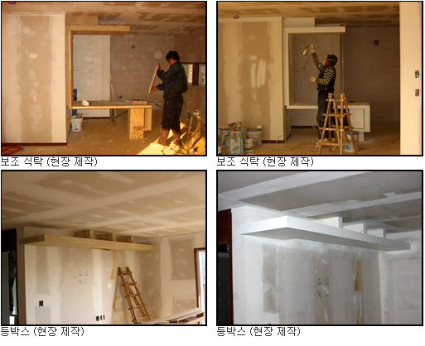
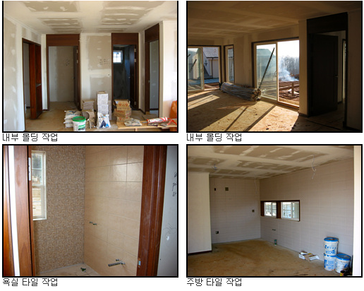
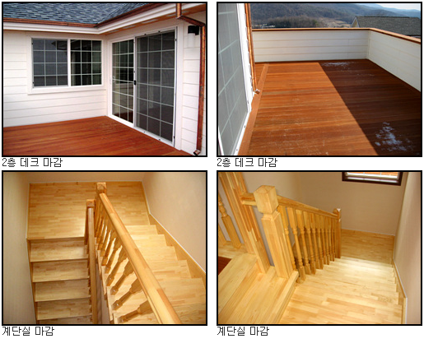
목조주택의 시공 과정
골조공사
외장, 지붕공사
내장공사
기초공사
방수공사
내부마감공사
몰딩 · 타일공사
마감사진

Slide 30
목조주택의 자재
구조재 : OSB 2*4, 2*6
단열재 : 인슐레이션, 타이벡
마감재 : 싱글, 사이딩

Slide 31
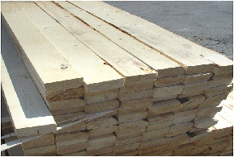
구조재
◈ 2*4, 2*6 구조재: 목조주택의
외벽, 내벽을 세우는 가장
기본적인 구조재
◈ 소나무, 전나무, 가문비나무로
구성된 제재목
◈ 복합목재 (집성목, PSL, I-장선 등)

Slide 32
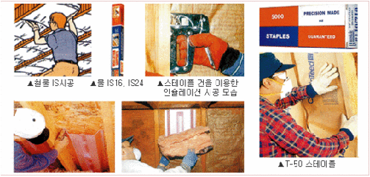
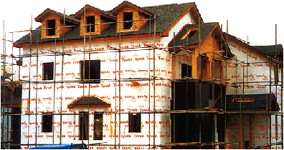
단열재
인슐레이션: 단열 보온성이
우수하고 , 인화성이 적다는 장점
이 있는 목조주택의 자재
타이벡: 시공이 간편한 자재
결로방지, 방수와 방풍효과가 뛰어나고, 단열효과 증대

Slide 33
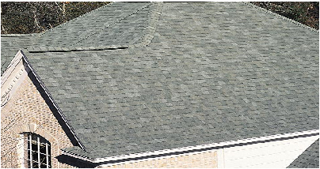
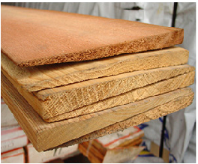
마감재
싱글
- 지붕마감재: 비교적 가볍고 지붕경사면에 하중 부담이 적어 주택의 수명을 연장, 시공이 간편한 자재
사이딩
- 외벽마감재 표준화된 규격사이즈를 겹겹히 붙여서 시공하는 형태
Notes:
33

Slide 34
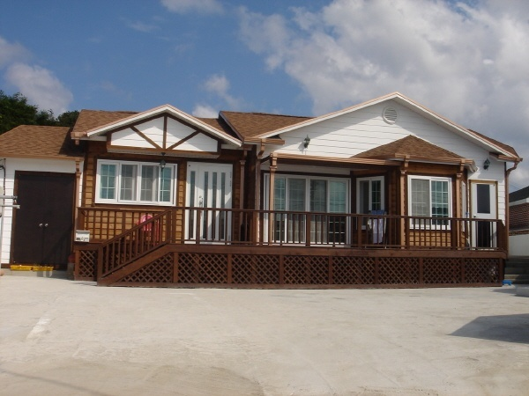
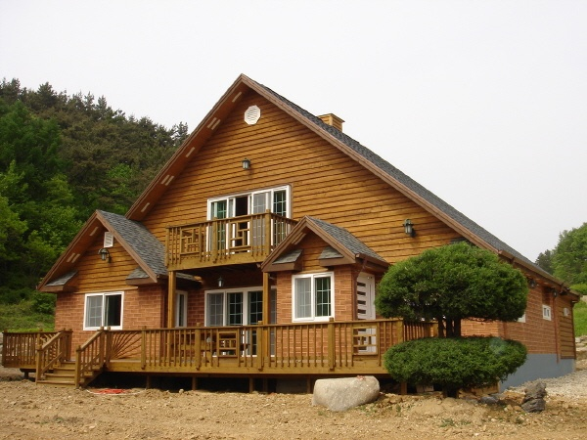
목조주택의 사례

Slide 35
콘크리트주택
◈ 장점
- 내구성과 내화성이 견고하며 벽체와 지붕틀을 일체형
◈ 단점
- 시공기간이 길고 내외장 마감재 선택에 제한이 있으며 다양한 형태의 디자인 선택이 어렵다.
- 냉복사로 콘크리트 스트레스를 일으켜 면역기능을 저하되고 감염증에 걸리기 쉬우며 신체리듬이 깨짐.
- 6가 크롬, 냉복사, 라돈 방출,

Slide 36
콘크리트주택
◈ 초 고층빌딩 증후군
- 20층 이상의 고층아파트가 전망이 좋다는 이유에서 선호
- 일본 도카이대학 오우사카 후미오선생의 아파트에 대한 건강조사 결과
* 저층그룹 (1~2층), 중층그룹 (3~5층), 고층그룹 (6층이상)
* 유치원생부터 50세까지 남녀 6,000명
* 고층의 임산부는 저층의 임산부보다 유산율이 4배, 이상 분만율은 목조 주택의 2배, 우울증도 목조의 4배, 고혈압과 치매 발생율이 높았으며, 저체온아가 많았음.
- 고층일수록 운동량이 부족하고 땅냄새, 녹지, 바람 등의 자극도 덜 받으며 생활감도 떨어져 결국 스트레스가 되는데 이것을 고층빌딩 증후군이라 함.

Slide 37
주택병 증후군
실내공기 환경
- 현대인은 하루의 80% 이상을 에너지 절약을 위해서 밀폐된 실내에서 생활
- 밀폐된 실내는 외부와의 공기 순환이 어렵고 각종 먼지, 세균, 유해 가스, 냄새등에서 실외의 공기보다 오염도가 3배 이상 높음.
- 최근의 주거나 빌딩은 실외의 영향을 거의 받지 않도록 기밀성이 우수하지만, 주의하지 않으면 환기가 나빠져서 실내에서 발생한 곰팡이나 진드기, 담배연기, 여러가지 화학물질 등이 밖으로 나가지 않아 실내공기 환경의 악화
- 거기서 생활하고 있는 사람의 건강이 손상되는 것을 Sick House Syndrome (새집증후군)

Slide 38
주택병 증후군
새집증후군 의 영향
- 건물에 사용된 자재나 페인트로부터 나오는 휘발성 유기 화합물(VOC), 포름알데히드(HCHO) 등의 화학물질이 사람에게 두통, 알레르기등의 각종의 질병을 가져오는 생활공해
- 특별한 질병이 없었던 사람이 새 주택이나 수리한 집에 살기 시작한 다음, 두통, 아토피성 피부염, 호흡 혼란, 피로, 천식, 비염 등을 병을 앓는 케이스

Slide 39
주택병 증후군
실내공기 환경의 문제점
- 주택 건자재로 사용되는 목질재료가 실내에 내장재료로 사용될 경우에 실내 공기질과 연관된 가장 큰 문제는 발산되는 톨루엔, 키실렌, 포르말린등의 휘발성 유기화합물에 의한 공기오염의 문제
- 요소계의 수지를 사용한 경우에는 방산에 따른 심각한 문제가 초래
- 방산된 포르말린을 흡입하거나 접촉할 경우 강한 자극이 생체에 전달되어 발산된 농도에 따라 여러 가지 장해를 일으킴.
- 새집증후군의 주요원인인 포름알데히드, 톨루엔, 크실렌, 파라디클로로벤젠등의 휘발성 유기 화합물 (VOC)에 대하여 일본의 경우 후생 노동성에서는 다음의 화학물질에 대해서, 실내 농도 지침치를 제시하고 이를 통해 실내 공기질에 관한 엄격한 관리를 하고 있음.

Slide 40
주택병 증후군

Slide 41
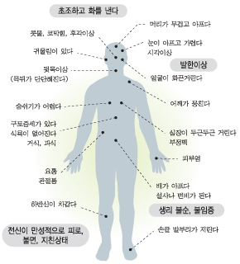
주택병 증후군의 인체 영향

Slide 42
주택병 증후군
새집증후군 해결 방법
- 환기 실시
- 환기가 안될 경우 실내의 공기가 가득차 버리면, 발생한 물질의 농도가 증가
- 2개소 이상의 창을 열어 통풍도를 만들고 바람이 강할 때에는 5분 정도 창을 여는 것만으로도 공기는 바뀜.
- 외출 등으로 긴 시간 실내공기가 닫혀 있을 경우 창을 열어 환기
- 샤시나 도어에 환기용 소창이 있거나 벽에 환기구를 설치할 수 있는 경우는 이들을 개방해 자연 환기

